Slide 1
King--BAT
负责项目：然之
Love testing

Slide 2
一个拥有有趣灵魂的团队
孙立莹
徐世伟
冯滨
张飞宇
生春月
杨凯静
刁立翔

Slide 3
目
录
1.完善Java框架
2.完善Python框架
3.测试用例
4.存在的问题

Slide 4
第一节
完善Java框架

Slide 5
Java Framework Overview

Slide 6
完善Java框架
Java
重构MySQL驱动
ReportNG
拓展BaseTest
JavaMail

Slide 7
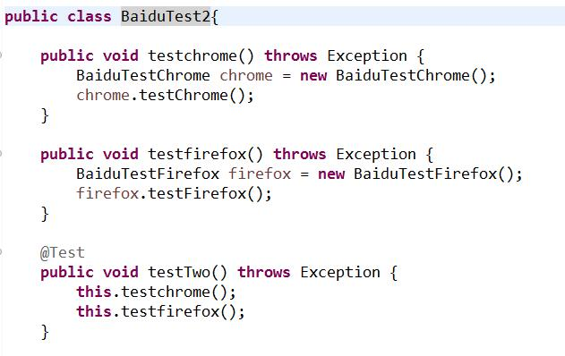
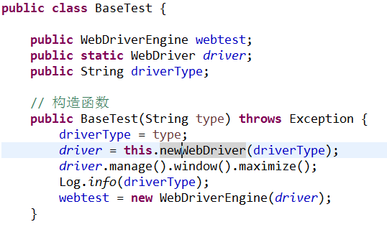
完善Java框架—拓展BaseTest
三种浏览器测试随意切换
实现一点小小的功能
Eg:判断同一用户名在不同终端能否同时处于登录状态

Slide 8
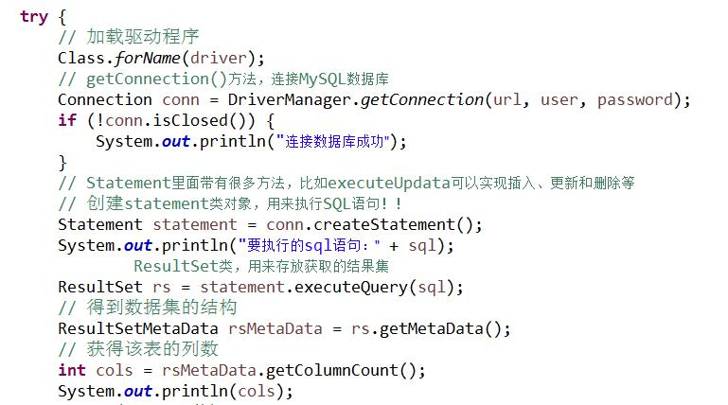
完善Java框架—重构MySQL数据驱动

Slide 9
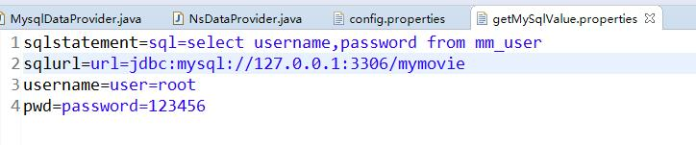
完善Java框架—重构MySQL数据驱动

Slide 10
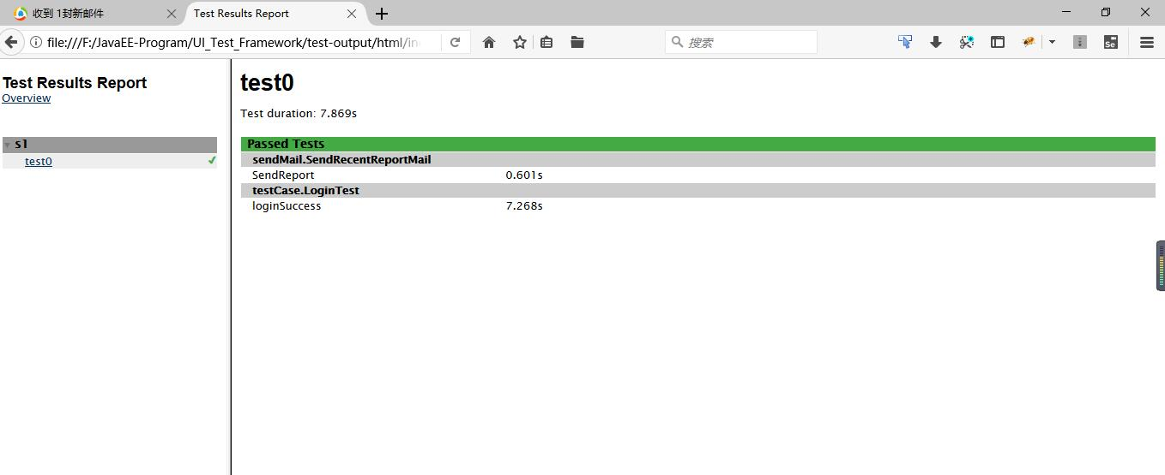
完善Java框架—ReportNG

Slide 11
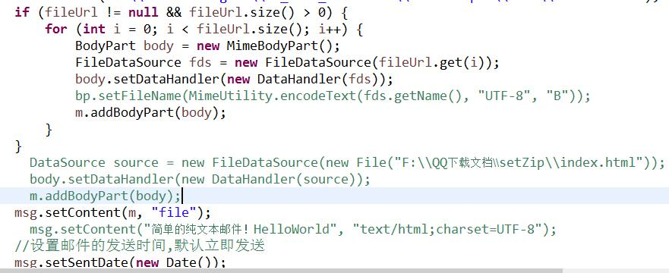
完善Java框架—JavaMail

Slide 12
第二节
完善Python框架

Slide 13
python框架大致描述
common WebDriverEngine.py文件实现了对页面元素的基本操作方法的封装。
ElementFinder.py实现了定位元素的方法封装。
Log.py实现了将日志信息输出到控制台和文件。
BaseTest.py实现了启动不同的浏览器。
dataprovider
ExcelDataProvider.py实现了在excel表格中读取内容作为测试用例的数据提供者。
txtDataProvider.py实现了在txt中读取内容作为测试用例数据提供者。
MySqlDataProvider.py实现了在本地数据库中获取内容作为数据提供者。
utils
通过对HtmlTestRunner的修改，实现了以正文，附件的形式发送最新生成的测试报告。
testcase
通过继承unittest.TestCase实现多个测试用例同时进行。

Slide 14
Python Framework Overview

Slide 15

PythonReport
测试报告2
Report
测试报告1
测试报告3

Slide 16
第三节
测试用例

Slide 17
TestCase
测试用例总条数387条
01
涵盖模块7个
02
重复执行次数？
03
用例覆盖？
04

Slide 18
第四节
存在的问题

Slide 19
存在的问题
Python批量执行测试.py失败
python里面多个类里面如何共用一个浏览器驱动器
本机加载然之比较缓慢，测用例的时候然之网页的反应经常比等待时间反应慢
为什么自动化测试页面操作多基于火狐浏览器上，有些在火狐浏览器中能跑的操作，更换浏览器就不行(手动能执行)

Slide 20
King-BAT
演示完毕，谢谢观看
孙立莹

